Slide 1
11₂
A1₁₅
X
71₈
IV
cистемы счисления

Slide 3
восьмеричная
5
6
унарная
3
системы счисления
десятичная
римская
0
7
двоичная
алфавитная
8
7
9
0
1
0
1
Ц
Ф
S
M
I
X

Slide 4
1. Что такое система счисления
0
1
Ц
S

Slide 5
2. На какие две группы делятся системы счисления
0
1
Ц
S

Slide 6
3. Какие системы счисления называются непозиционными
0
1
Ц
S

Slide 7
4.Приведите примеры непозиционных систем счисления
0
1
Ц
S

Slide 8
5. Какие системы счисления называются позиционными
0
1
Ц
S

Slide 9
6. Что понимают под основанием
позиционной системы счисления
0
1
Ц
S

Slide 10
7. Приведите примеры позиционных систем счисления
0
1
Ц
S

Slide 11
8. Как записывается максимальное
положительное четырехразрядное
число в троичной с.с.
0
1
Ц
S

Slide 12
9. Какие системы счисления используют
специалисты для общения с ПК
0
1
Ц
S

Slide 13
10. Какое минимальное
основание должна
иметь система счисления если в ней
записаны цифры: 320, 156
0
1
Ц
S

Slide 15
2 тур
Подъем и спуск с горы.
Для подъема числа нужно расставить
в порядке возрастания.
Для спуска в порядке убывания

Slide 16
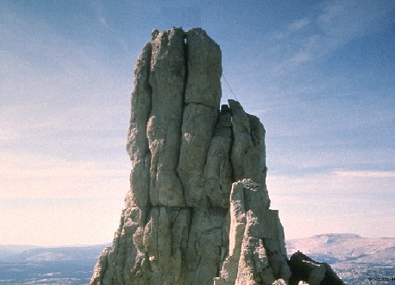
1
101,1₂
1
170₈
2
11,2₅
2
А6₁₆
3
10₈
1100,1₂
3
4
17₁₆
4
20₅
5
202₇
5
300,2₄

Slide 18
3 тур
Пройти через лес.
Чтобы в лесу не заблудиться.
Лес разбили
на части
наподобие шахматной доски.
Ключом к прохождению
через лес будет 10 шагов.
Для того чтобы узнать
шаг, нужно перевести число из
10 с.с в заданную и найти число в секторе.

Slide 19
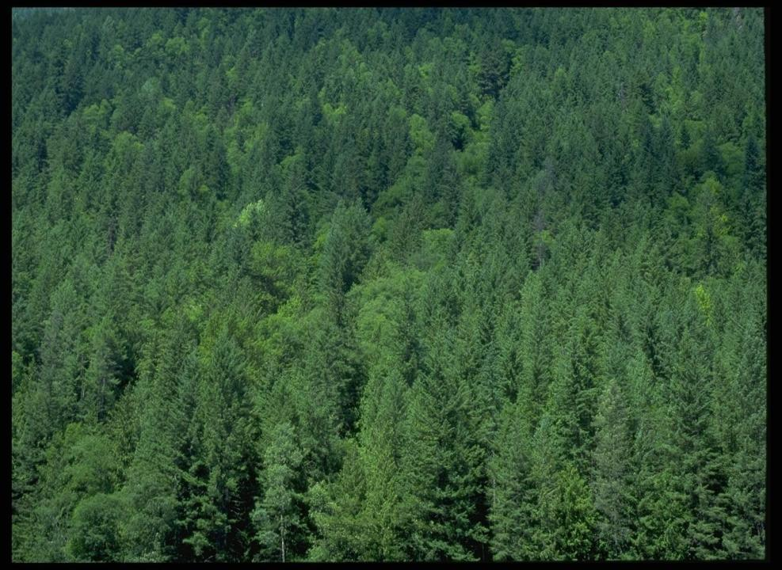
 | А | В | С | D | E
1 | 36,4₈ | 66₇ | 111₂ | А1₁₆ | 32₄
2 | 22₈ | 12,3₅ | 11011₂ | 125₆ | 50₇
3 | 2В₁₆ | 44₅ | 31,2₄ | 42₅ | 10111₂
4 | 32,1₅ | 55,4₈ | D₁₆ | 121₃ | 72,3₈
5 | 11,01₂ | 10111₈ | 41₁₆ | 54,6₇ | 35₆

Slide 20
 | А | В | С | D | E
1 | 36,4₈ | 66₇ | 111₂ | А1₁₆ | 32₄
2 | 22₈ | 12,3₅ | 11011₂ | 125₆ | 50₇
3 | 2В₁₆ | 44₅ | 31,2₄ | 42₅ | 10111₂
4 | 32,1₅ | 55,4₈ | D₁₆ | 121₃ | 72,3₈
5 | 11,01₂ | 10111₈ | 41₁₆ | 54,6₇ | 35₆
1 шаг
3 шаг
4 шаг
2 шаг
5 шаг
5 шаг
2 шаг
3 шаг
4 шаг
1 к
1 шаг
2 к

Slide 22
4 тур
Строительство моста через реку.
Каждая доска разбита на 3 части.
Кладется доска после того
как заполнятся все три ее составляющие

Slide 23
1 задание
1011,111₂
?₈
?₁₆
?₂
75,6₈
?₁₆
Ответы 1 к
Ответы 2 к

Slide 24
1011,111₂
13,7₈
В,Е₁₆
1 к
1011,111₂
13,7₈
В,Е₁₆
1011,111₂
А₈
А₁₆

Slide 25
2 к
?₂
75,6₈
?₁₆
111101,110₂
75,6₈
3D,C₁₆
111101,110₂
75,6₈
3D,C₁₆

Slide 26
2 задание
?₂
16₈
?₁₆
?₂
?₈
0,1A₁₆
2 о 1 к
2 о 2 к

Slide 27
1110₂
16₈
E₁₆
1110₂
16₈
E₁₆
А₂
16₈
А₁₆
2 о 2 к

Slide 28
0,00011010₂
0,064₈
0,1A₁₆
А₂
А₈
0,1A₁₆
0,00011010₂
0,064₈
0,1A₁₆
2 о 1 к

Slide 29
3 задания
1011,111₂
13,5₈
11,14₁₆
111101,110₂
75,6₈
3D,C₁₆
?₂
?₈
6,17₁₆
1001,01₂
?₈
?₁₆
3 о 1 к
3 о 2 к

Slide 30
110,00010111₂
6,056₈
6,17₁₆
1011,111₂
13,5₈
11,14₁₆
111101,110₂
75,6₈
3D,C₁₆
A₂
A₈
6,17₁₆
110,00010111₂
6,056₈
6,17₁₆
3 о 2 к

Slide 32
5 тур
Для того чтобы нужный вход в пещеру , необходимо вычислить площадь камней, которые представлены в виде геометрических фигур. И камень, площадь которого не совпадает с площадью других фигур, и будет являться нужным входом.

Slide 33
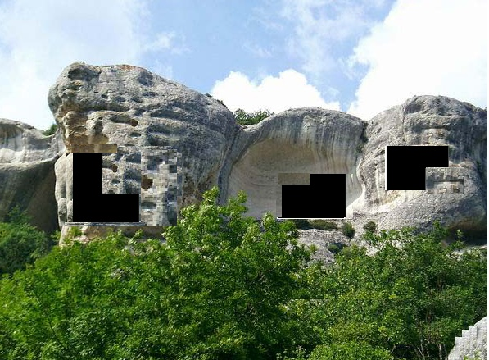

Slide 34
1
2
102
100₂
1002
1000₂
100₂
10002
101₂
1011₂
1112
10₂
3
110₂
100₂

Slide 35
1
Площадь = 100100₂ (кв ед)
2
Площадь = 100100₂ (кв ед)
3
Площадь = 100110₂ (кв ед)

Slide 36
Д/з:
Составить числовой кроссворд из 10-12 ответов на примеры перевода чисел в позиционных с.с. и арифметические действия в позиционных с.с.

